Slide 1
Игра - составь слово из букв
Подготовил проект
Лушин Георгий
Куратор проекта:
Бомштейн Евгений Викторович

Slide 2
Функционал приложения
Игровые функции:
Поворот(стрелкой вверх) и ускорение падения блоков.
Превью следующего блока
Счет
Начало новой игры после проигрыша по нажатию любой кнопки

Slide 3
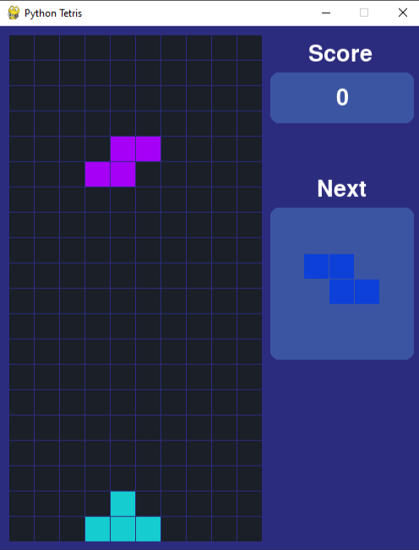
Дизайн приложения

Slide 4
СПАСИБО ЗА ВНИМАНИЕ

